Slide 1

2020
年度工作汇报工作总结
报告人：陈亮
部 门： FME运营中心

Slide 2
前 言
Introduction
大家好！2020年是充实忙碌而又不平凡的一年。在这年末之月，回首过去、展望未来，感触良多。我是从今年6月份才来到公司的。到今天也有7个多月的时间了，在这几月里我基本完成了本年度的各项工作，当然也有一些不足之处，这需要我在后期工作中改进。

Slide 3
目录页
01
本年年度工作概况
02
重点工作展示
03
工作中存在的不足
04
明年工作计划
05
本年度收获了什么

Slide 4
01
本年年度工作概况
2020年主要工作的内容有长春市地理信息数据档案管理系统、上海2000坐标转换系统。

Slide 5
本年度工作概述
长春市地理信息数据档案管理系统
集成FME Integration
修改：
权限管理
资源管理
新增：
流程管理
流程状态管理
资源管理：数据库连接、地图服务
资源目录管理
地图展示
上海2000坐标转换系统
对上海2000坐标转换系统页面重写，包括首页(登录页)重写，执行页和列表页样式风格修改，同时新增了任务导出功能和修改密码功能。

Slide 6
02
重点工作展示

Slide 7
重点工作展示
上海2000坐标转换系统
长春市地理信息档案管理系统

Slide 8
长春市地理信息档案管理系统
项目简介
完成情况
集成FME Integration
流程管理
流程状态
资源管理
资源目录
地图展示
FME Integration移植：90%
流程管理：95%
资源目录：100%
权限管理：90%
地图展示：98%

Slide 9
长春市地理信息档案管理系统
技术路线
编辑器：Vscode
后端技术：Java
前端技术：Vue全家桶 + Ajax + ElementUI + Arcgis.js以及第三方插件

Slide 10
长春市地理信息档案管理系统
项目难点
FME Integeration API的封装
动态权限控制
Arcgis API for js
元数据JSONSchema

Slide 11
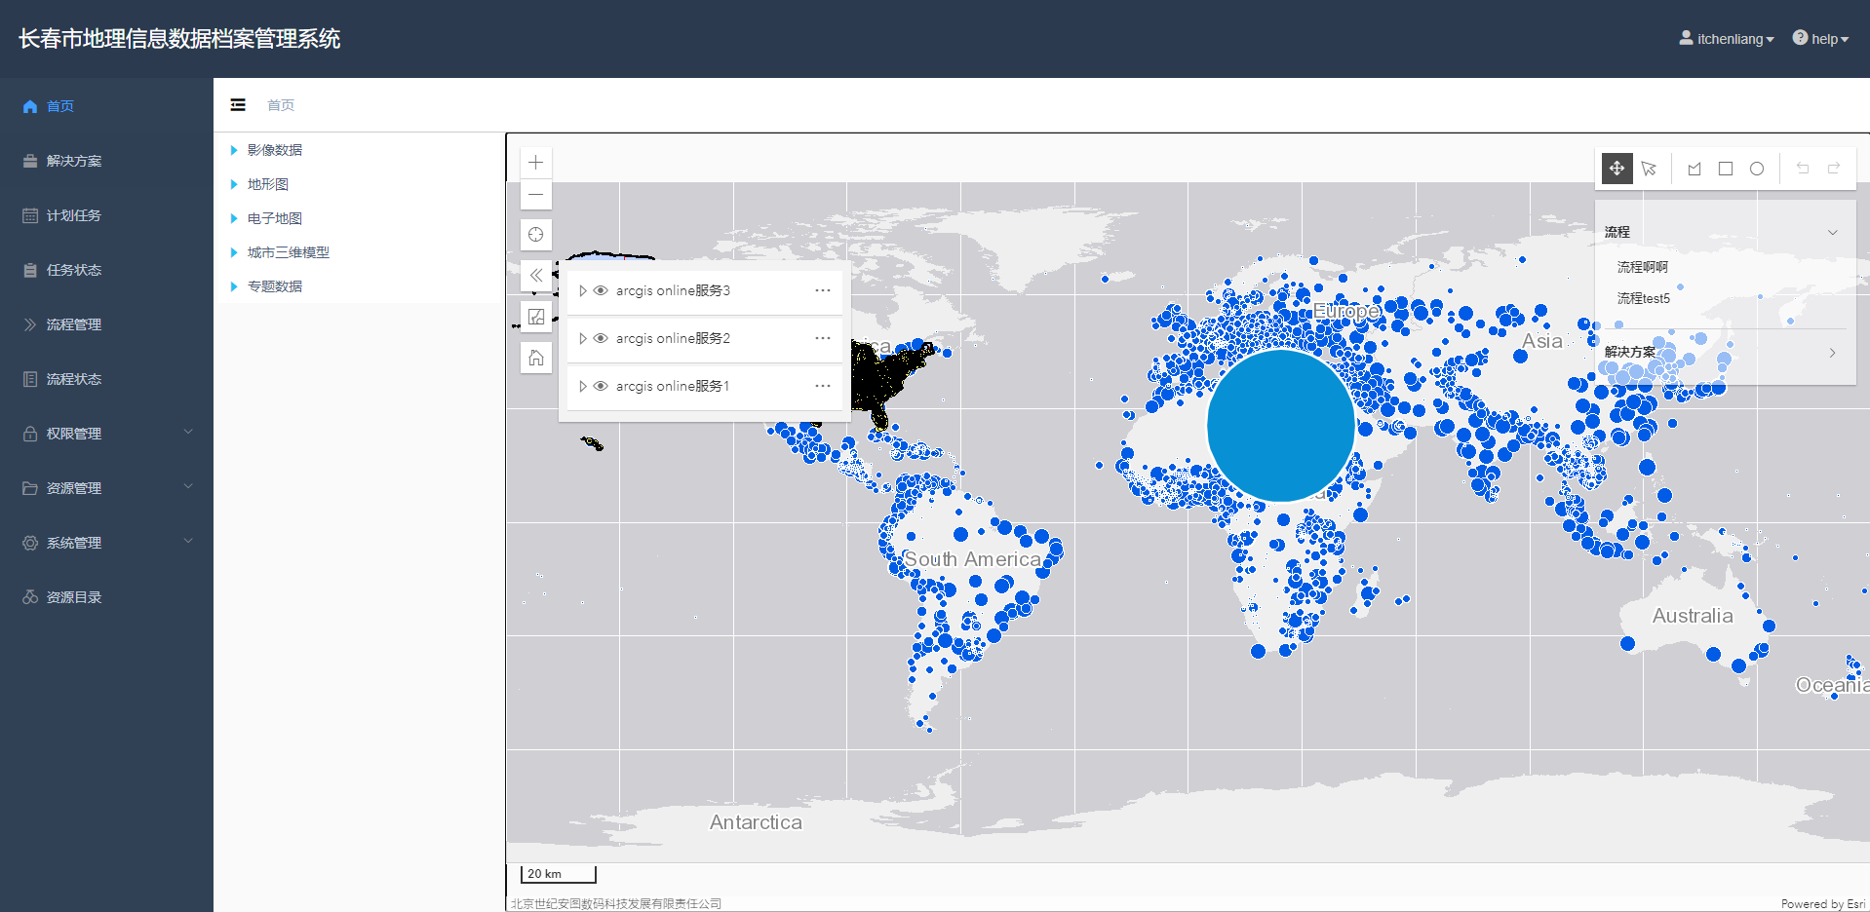
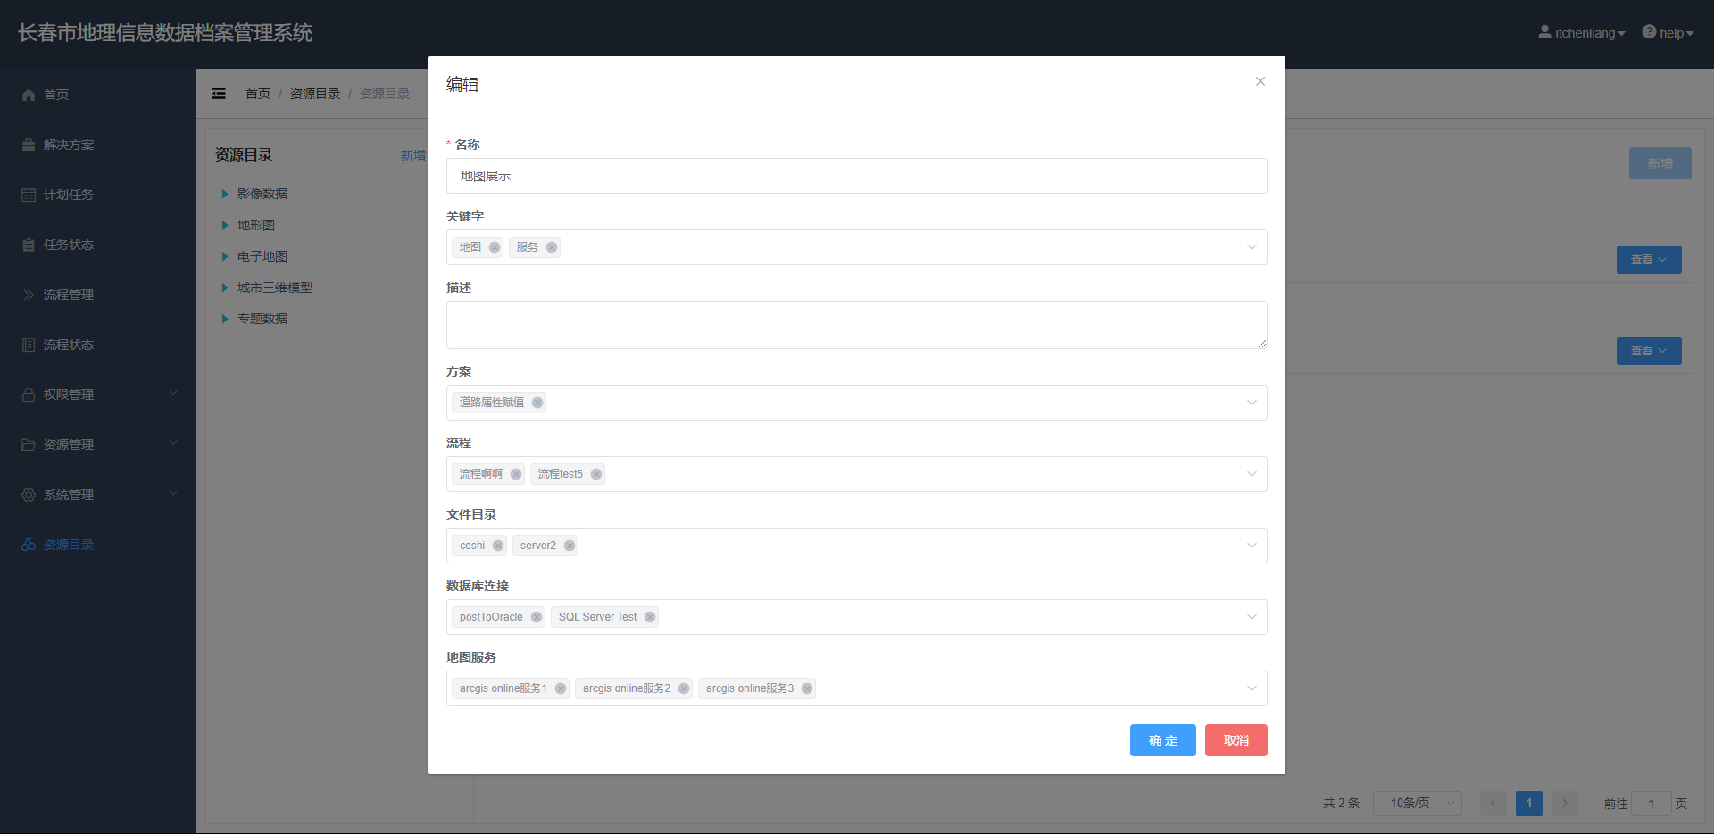
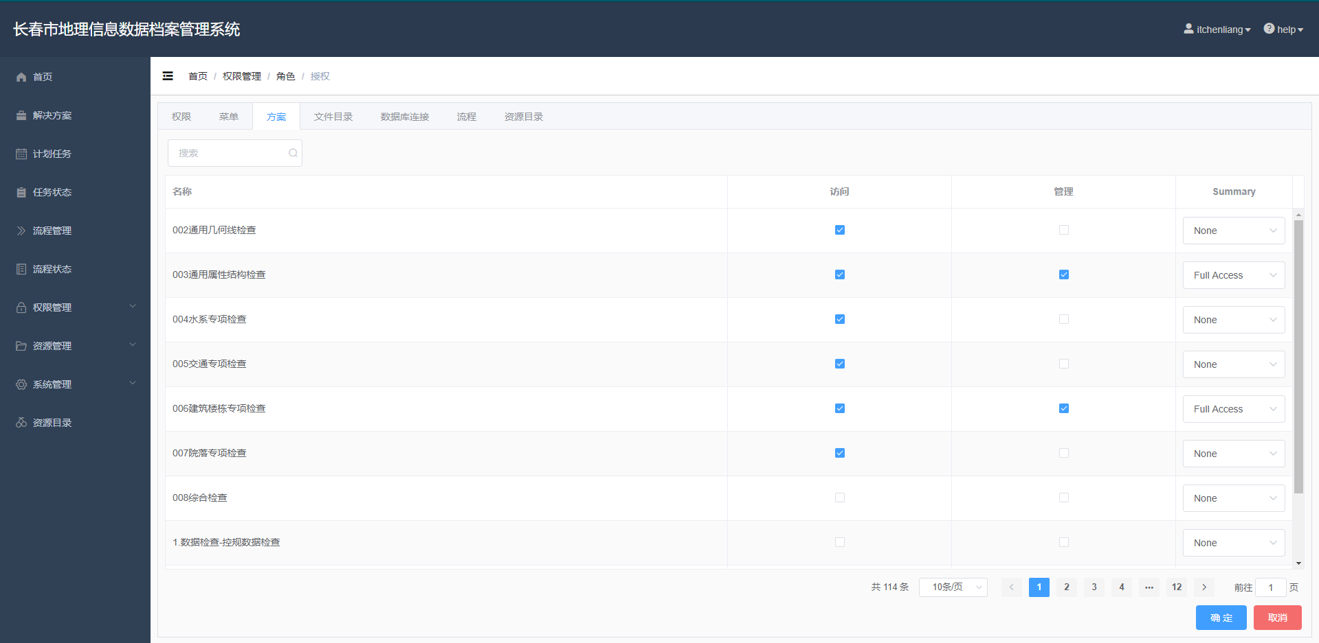
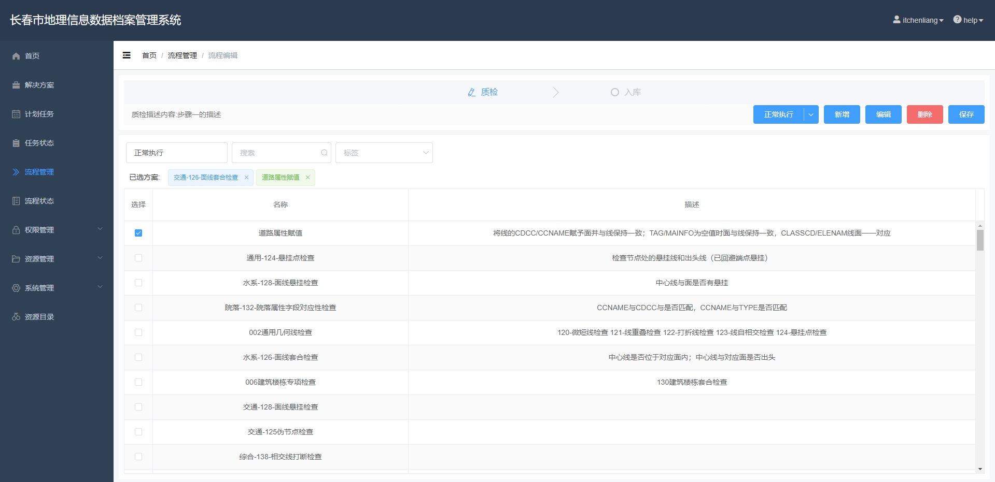
长春市地理信息档案管理系统

Slide 12
上海2000坐标转换系统
项目简介
完成进度
对上海2000坐标系转换系统页面重写。
登录添加滑动验证
添加启用技术指南
认识2000坐标系
启用60问
系统整体样式风格修改
完成100%

Slide 13
上海2000坐标转换系统
技术路线
编辑器：Vscode
后端技术：Java
前端技术：Layui + jquery.js + angular.js

Slide 14
上海2000坐标转换系统
项目难点
滑动验证
Angular.js

Slide 15
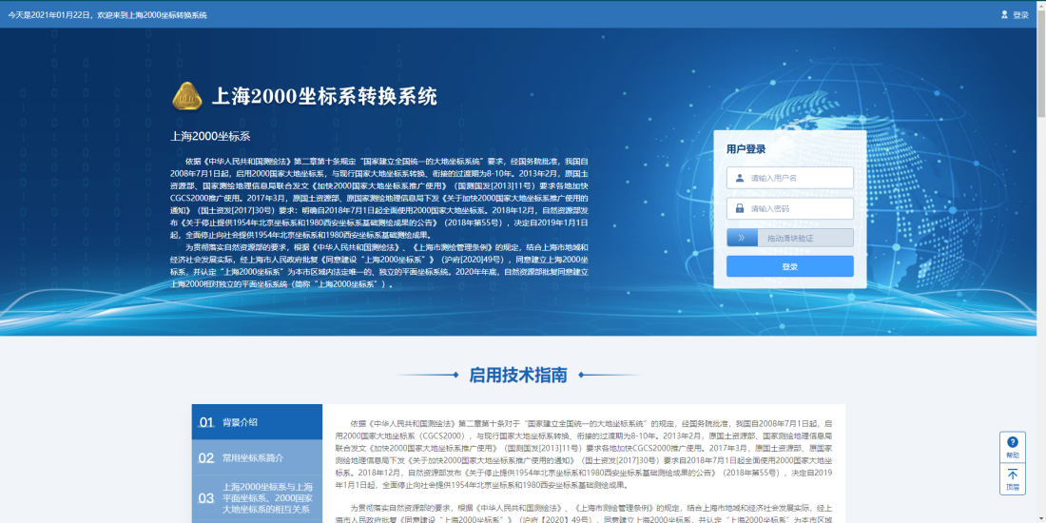
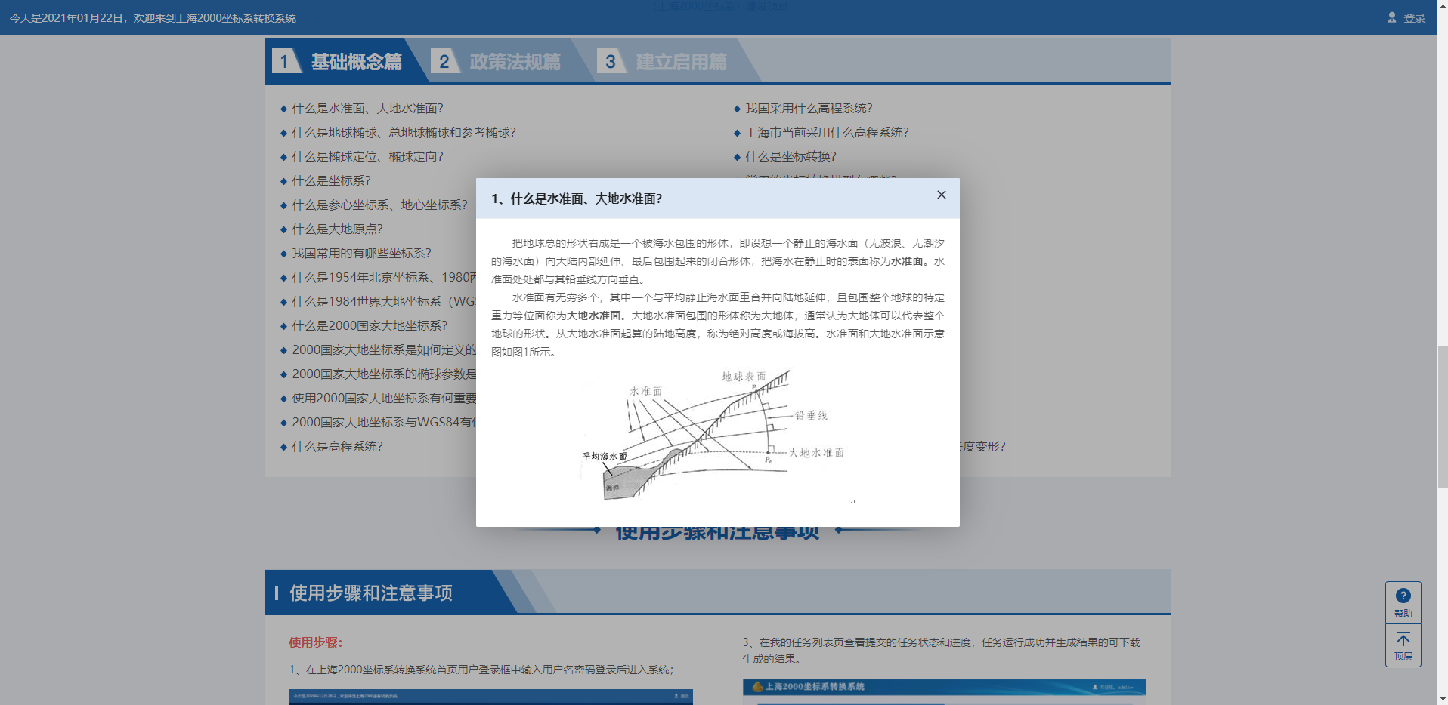
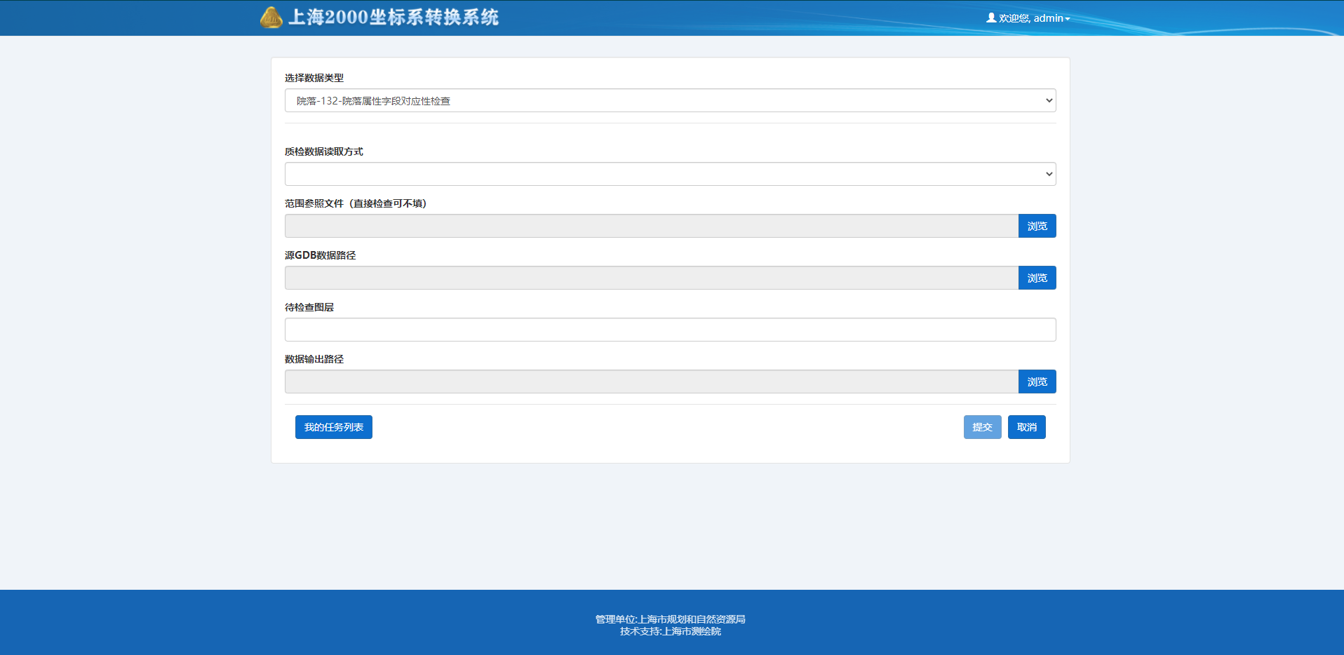
上海2000坐标转换系统

Slide 16
03
工作中存在的不足

Slide 17



工作中存在的不足
性能优化方面还没来得及做处理
对技术的使用还不够熟练
学习没找对方向

Slide 18
04
明年工作计划

Slide 19
明年工作计划
不断学习前端的技术
学习
工作
完成安排的任务
学习
学习FME系列软件的使用

Slide 20
05
本年度收获了什么

Slide 21
项目中收获
Arcgis API
动态权限控制
地图图层
地图底图
地图图例
地图绘制
加载地图服务
技术熟练度
菜单权限
接口权限
数据权限
Vue全家桶使用更加熟练
对Ajax掌握更加全面
代码更加规范化
代码更加组件化

Slide 22
学习中收获
一个 安全的 JavaScript 和 TypeScript 运行时环境。
主要致力于简化React本身的升级。
2021.1.19
11.19
10.22
09.18
6 – 10月
Deno1.7
Typescript4.1
React17.0.1
Vue3.0
Uniapp，hexo
预计在2021.2.23正式发布4.2
更好的Typescript 支持。
使用 Vue.js 开发所有前端应用的框架，开发者编写一套代码，可发布到iOS、Android、以及各个小程序平台。

Slide 23
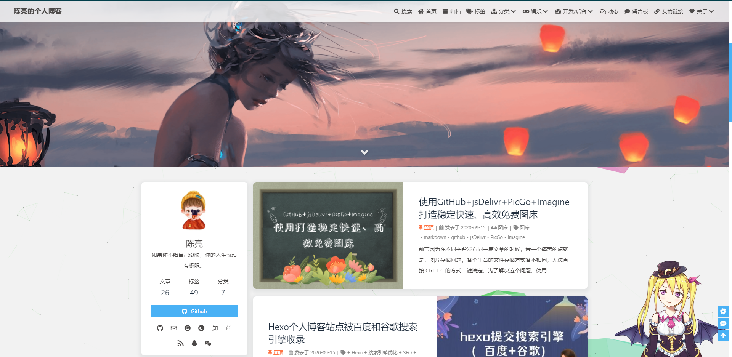
学习成果演示

Slide 24
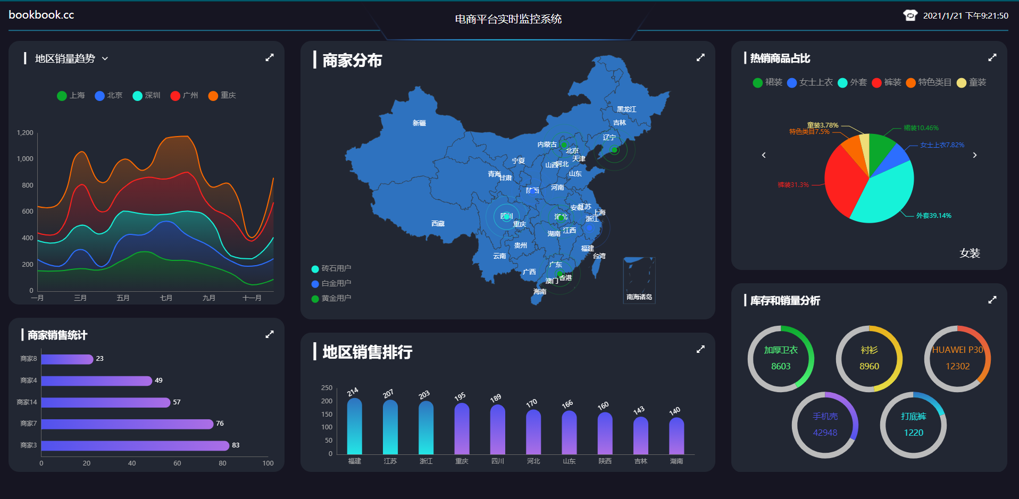
学习成果演示

Slide 25
总结
2020年即将过去，在这一年里，我有很多感慨，有毕业时的迷茫，离别时的伤感，也有工作中的收获，这些都深深印在了我的脑海中。在新的一年里我还需不断的学习，因为技术在不断进步更新，只有通过不断地学习，辅以求精务实，脚踏实地的作风，方能胜任自己的工作岗位。
在今后的工作中，我将不断的总结与反省，不断地鞭策自己并充实自己，提高自身素质与技术水平，以适应时代和企业的发展，与公司共同进步、共同成长。

Slide 26
感谢聆听
报告人：陈亮
部 门： FME运营中心

